Slide 1

ЎЗАРОАЛМАШУВЧАНЛИК ВА ЎЛЧОВ ТЕХНИКАСИ
ЎЛЧАМ ЗАНЖИРИ ҲИСОБИНИНГ АСОСИЙ ТУШУНЧАЛАРИ.
ҲАЖМ ЗАНЖИРИНИНГ БАРДОШЛИК ҲИСОБ-КИТОБЛАРИ

Slide 2
Олдинги бўлимларда икки деталдан — вал ва тешикдан иборат бўлган туташмаларни кўрдик. Лекин машиналарни, механизмларни ва айрим деталларнинг юзаларини ва ўқларини ўзаро жойлашиши кўп туташувчи ўлчамларга боғлиқдир. Бу ўлчамларнинг жоизлигини аниқлаш анча мураккаб, шунинг учун бу масалани ечишда ўлчам таҳлилидан фойдаланилади. Ўқларни ва текисликларни ўзаро жойлашишини аниқловчи ўлчамларнинг муқобил жоизлигини белгилаш фақат ўзаро алмашинувчанликни таъминлабгина қолмасдан, бал­ки йиғиш жараёнини енгиллаштиради. Машиналарни таъмирлашда ўлчам таҳлилидан фойдаланиш, айниқса, ўқ ва текисликларнинг дастлабки ҳолатини тиклашда катта аҳамиятга эгадир.
Ўлчам таҳлили ўлчам занжирини тузиш ва зуюблашга асослан­ган бўлиб, ГОСТ 16319-80 да «Ўлчам занжирлар». Асосий ҳолатлар. Атамалар, белгилар ва коидалар» ва ГОСТ 16320-80 да «Ўлчам занжирлари». Текис занжирларнинг ҳисоби» меъёрланган

Slide 3
Машина ва узелни ташкил қилувчи битта ёки бир нечта деталларга тегишли ўзаро боғланган чекли чизиқли ўлчамларни туташтириш муносабатини аниқлаш ўлчам таҳлили деб аталади. Ўлчам таҳлилини ўтказиш учун ўлчам занжири тузилади.
Ўлчам занжири деб машина ёки механизм деталлари ўқлари ва текисликларини ўзаро жойлашишини аниқлаш бўйича қўйилган масалани ечилишида бевосита қатнашувчи ва ёпиқ, контур ҳосил қилувчи ўлчамлар тўпламига айтилади.
Бир детал ўқлари ва текисликларининг ҳолатини аниқловчи ўлчам занжири бир деталь учун дейилади. Машина, механизм радиатор узеллардаги бир нечта деталларнинг ўқларини ва текисликлари­ни ҳолатини аниқловчи ўлчам занжири дейилади.

Slide 4
Ўлчамларнинг ўзаро жойлашишига қараб ўлчам занжирлари: чизиқда, текисликдаги ва фазовий бўлиши мумкин. Умумий машинасозликда ҳамма ўлчамлари бир текисликда ўтувчи параллел ва чизиқда боғланган чизиқли ўлчам занжирлари кенг тарқалган. Ўлчам занжирлари машиналардаги, технологик жараёнлардаги ёки ўлчашдаги ўлчамларни объектив боғланишини ифодалайди. Шунинг учун вазифасига кўра ўлчам занжирлари: конструкторли, технологик ва ўлчовлиги билан фарқланади.
Ўлчам занжирини ташкил этувчи ўлчамлар звенолар деб аталади. Деталга ишлов бериш жараёнида ёки узелни йириҳда ҳосил бўладиган ва қолган звеноларнинг ҳамма хатоликларини қабул қилувчи охирги звено беркитувчи звено деб аталади. Аниқлиги билан детални тайёрлаш, узел ва машинани бутунича ишлаш аниқлигини аниқловчи звеногина беркитувчи звено бўлиши мумкин

Slide 5
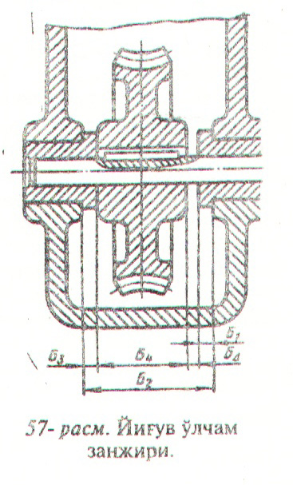
Қолган звенолар ташкил этувчилар дейилади. 57-расмда хар ҳил деталь юзаларини ва ўқларини ўзаро жойлашишини аниқловчи редуктор узелининг ўлчамлари ўлчам занжирини ташкил этади. 57-расмдаги редуктор ўлчам занжири конструкторли бўлиб, у Б₁, Б₂, Б₃, Б₄ — червякли ғилдирак билан таянч втулкаси орасидаги тирқиш, беркитувчи звено бўлиб, у Б, ўлчамли ҳамма деталларни тайёрлаганда ва йиғгандан сўнг ҳосил бўлади.
Ўлчам занжирини тузиш беркитувчи звенони аниқлашдан бошланади, чунки унга қўйилган талаблар машина, меха­низм ёки узелни нормал ишлашини таъминлайди. Бундай ўлчамларга масалан, янчувчи қурилмадаги барабан савогачи билан барабан остлиги орасидаги тирқ­иш, газ тақсимлагич механизми шайини билан клапан стержени орасидаги тирқич мисол бўлиши мумкин.

Slide 6
58-расмда барабан чиғирини маҳкамлаш узел чизмаси келтирилган. Узелнинг нормал ишлаши учун бара­бан ён томони билан корпус ички ён девори орасида тирқиш бўлиши лозим, бу тирқиш узелни йиғиш охирида ҳосил бўлиб, беркитувчи звено ҳисобланади. Узелдаги тирқишшинг аниқловчи ўлчам занжирини тузиш учун ўзгариши тирқишнинг ўзгаришига сабаб бўлувчи ташкил этувчи звеноларни аниқлаш лозим. Узелдаги деталлар-нинг ҳолати, уларни бир-бирига тегиб турувчи юзалари йиғиш базаларини аниқлаб ўлчамлар орасидаги боғлиқликни аниқлаймиз. Қурилаётган тирқиш-корпус ички ён девори билан барабан ён томони орасидаги масофа бўлиб, уз навбатида барабаннинг иккинчи ён то­мони ички втулка билан валдаги тиргак втулкага тақалади. Тиргак втулка ўз навбатида думалаш подшипнигига, подшипник эса кор­пус тешигига кийгизилган қопкок ён томонига тақалади. Бу ўлчам­лар боғлиқлигини қуйидагича ёзиш мумкин: тирқиш — барабан барабан — втулка втулка — ички девор корпус ички девори — тирқиш.

Slide 7
Бу ўлчам занжирига юқорида ёзилган деталларнинг чугашиш юза­лари орасидаги масофалар киради ва улар тирқишнинг ўзгаришига бевосита таъсир кўрсатади. Подшипник эни ва бошқа деталлар тирқишга таъсир қилмаганлиги учун ўлчам занжирига кирмайди. Агар навбатма-навбат ташкил этувчи звено ўлчамларини оширсак, тирқиш қиймати ўзгаради. Натижада В₁ ва В₂ звенолар камаювчи, В₂ звено купайтирувчи звено эканлигини аниқлаймиз.
Ўлчам занжири ёпиқ контур бўлганлиги учун кўпайтирувчи звеноларнинг йиғиндиси билан камайтирувчи звенолар йиғиндисининг фарқи беркитувчи звенога тенг бўлиши лозим. Мисол учун
В₂қВ₁+В₃+В₀
купайтирувчи звеноларнинг йириндиси
Умумий ҳолда эса
камайтирувчи звеноларнинг йигиндиси
бундан
m — кўпайтирувчи звенолар сони;
(m+1) дан (n— 1) — камайтирувчи звенолар сони;
n — умумий звенолар сони
бу ерда А_{а} — беркитувчи звенонинг номинал ўлчами

Slide 8
Бизга маълумки, беркитувчи звенонинг ўлчами ташкил этувчи звено ўлчамларига боғлик, шунинг учун беркитувчи звенонинг аниқлигига ташкил этувчи звеноларнинг аниқлиги, орқали эришилади. Машина ва механизмларни конструкциялаш даврида ўлчам занжирини ҳисоблашда тўғри ва тескари масалани ечишга тўғри келади.
Tўғpи масала — беркитувчи звеноникг жоизлик қиймати ва ҳамма звеноларнияг номинал ўлчамлари бўйича ташкил зтувчи звеноларнинг жоизлик қийматларини аниқлашдир
Тескари масала — бу ташкил этувчи звеноларниш жоизлик қийматлари ва номинал ўлчамлари бўйича беркитувчи звенонинг номинал ўлчамини ва жоизлик қийматини аниклашдир. Қоидага кўра, буни тўғри масалада ташкил этувчи звеноларга жоизлик қийматлари тўғри белгиланганлигини текширишдир. Бу икки масала, (беркитувчи звенонинг лозим бўлган аниқлигини таъминлаш), тўлиқ ўзароалмашинувчанлик; тўлиқмас ўзароалмашинувчанлик: гуруҳ ўзароалмашинувчанлиги; созлаш; келтириш ва эҳтимоллик усуллари билан ечилади.

Slide 9
Ўлчам занжирларини максимум минимумга ҳисоблаш усули
Тўлиқ ўзароалмашинувчанликни таъминлаш учун ташкил этув­чи звеноларнинг ҳар қандай мураккаб ҳолатида ҳам беркитувчи звеноникг белгиланган қийматини таъминлаш лозим. Бу принцип ўлчам занжирини максимум-минимум усулида ҳисобларига асосланган. Юқоридаги мисол учун (58-расм) беркитувчи звенонинг максимал ва минимал қийматларини аниқлаймиз
умумий ҳолда:
А₀ max дан А₀ min ни айирсак қуйидагини ҳосил қиламиз яъни беркитувчи звенонинг жоизлик қиймати ташкил этувчи звеноларнинг жоизлик қийматларининг йиғиндисига тенг

Slide 10
Бу шундан ҳам тушунарлики, беркитувчи звено ўлчам занжирининг охирида аниқланади ва ҳамма ташкил этувчи звеноларнинг оғишлари унга таъсир қилади. Шунинг учун унинг жоизлик қиймати ташкил этувчи звеноларнинг жоизлик қиймати йиғиндисидан кичик бўлмайди, лекин тенг бўлиши лозим.
Беркитувчи звенонинг чекли оғишларини аниқлаш учун чекли ўлчамларни номинал ўлчам ва чекли оғиш йиғиндиси шаклида ёзамиз
бундан
чунки
шунинг учун
ҳудди шунга ўхшаш беркитувчи звенонинг пастки оғиш қийматини аниқлаймиз

Slide 11
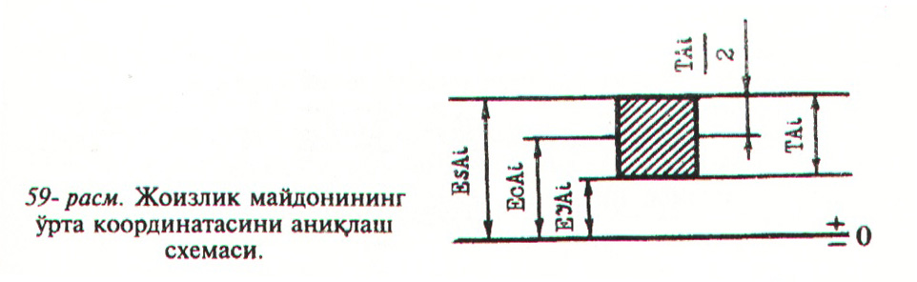
Ушбу формулаларни чиқаришда жоизлик майдонининг ўрта координатаси ва жоизлик майдонининг ярмисидан фойдаланиш анча қулайдир. Хар қандай ташкил этувчи звено учун жоизлик майдони ўрта координатасини аниқлаш схемаси 59-расмда кўрсатилган
бу ерда Е_{s}, ЕI — чекли оғишларнинг ҳисобли юқори ва пастки қиймати (СТСЭВ да ЕS, еs, ЕI, ei стандарт оғишлар ҳисобланади). Шунга ўхшаш

Slide 12
Юқоридаги сингари беркитувчи звенонинг энг катта ўлчамини номинал ўлчам ва юқориги оғиш қиймати йиғиндисининг энг ки­чик ўлчамини номинал ўлчам ва пастки оғиш қиймати йиғиндиси сифатида ёзамиз.
У ҳолда (2-81) ва (2-82)ларни юқоридаги айтилганларга қўйиб қуйидагиларни ҳосил қиламиз
(2-83) ва (2-84) дан (2-79) ни айириб беркитувчи звенонинг юқоридаги ва пастки о/иш қийматларини аниқлаймиз
(2-85) ва (2-86) га чекли оғишларнинг жоизлик майдонини ўрта координатасини қўйиб қуйидагиларни ҳосил қиламиз

Slide 13
Охирги тенгламаларни ҳадлари бўйича қўшиб иккига бўлсак, беркитувчи звено жоизлик майдони ўрта координатаси ифодасини ҳосил қиламиз
Тўғри масалани ечиш учун керакли бўлган ҳамма формулаларни ҳосил қилдик.
Бу масала машинанинг ўз функционал вазифасини бажаришида муҳим бўлиб, беркитувчи звенонинг берилган жоизлик қийматида ташкил этувчи звеноларнинг жоизлик қийматини аниқлашдан иборатдир. Тўғри масалани тўлиқ ўзароалмашинувчанлик шароитида максимум-минимумга ечиш масаласини кўрамиз. Ушбу маса­ла икки усул билан ечилади.
Биринчи усул — ўлчам занжирининг ҳамма звеноларига бир ҳил жоизлик қиймати белгилаш, бу усулни ташкил этувчи звено ўлчамлари бир тартибда ёки диаметрларининг бирор оралиғига тушганда қўлланилади. Усул шартига кўра.
у ҳолда (2-77) дан
бундан

Slide 14
Ҳисобланган жоизликнинг ўртача қийматини ташкил этувчи звеноларнинг катталикларига қараб, уларни конструктив талабларига ва тайёрланиш мураккаблигига кўра тўлдириш мумкин.
Лекин TA₀≥ шарт бажарилиши лозим. Бунда албатта, стан­дарт жоизлик қийматларидан фойдаланиш мақсадга мувофиқдир. Бу усул анча оддий, лекин ташкил этувчи звено жоизлик қийматларини тўғрилаш ихтиёрий бўлганлиги учун етарли даражада аниқ эмас
Бир квалитетдаги жоизлнклар усули. Бунда ҳамма ташкил этув­чи звено ўлчамларини бир ҳил квалитетда тайёрлаш мумкин, ле­кин жоизлик қийматлари уларнинг номинал ўлчамларига боғлиқдир. Хар қайси ташкил этувчи звенонинг жоизлик қиймати қуйидагига тенг, яъни
бу ерда D— СТСЭВ145-75 бўйича диаметрлар оралиғининг ўрта геометрик қиймати бўлиб, унга кўрилаётган чизиқли ўлчамлар тегишлидир.
У ҳолда
а_{i}— берилган i ўлчам жоизлигида бўлган, жоизлик бирлигининг сони

Slide 15
Квалитетга боғлиқ бўлган
Жоизлик бирлигининг сон қийматлари
Жоизлик бирлиги сони квалитет | 10 | 16 | 25 | 40 | 64 | 100 | 160 | 250 | 400 | 640 | 1000 | 1600
ИСО квалитет | 6 | 7 | 8 | 9 | 10 | 11 | 12 | 13 | 14 | 15 | 16 | 17
Юқоридаги (2-77) тенгламага асосан
масалани ечиш шартига кўра
у ҳолда
ТА₀- беркитувчи звено жоизлик қиймати, мкм да;
D- ташкил этувчи звено ўлчами, мм да;
500 мм гача бўлган ўлчамлар учун жоизлик бирлиги қийматини қуйдаги жадвалдан олиш мумкин

Slide 16
Номинал ўлчамига боғлиқ бўлган
Жоизлик бирлигининг сон қийматлари
Ўлчам интервали мм ла | 3 гача | 3-6 | 6-10 | 10-18 | 18-30 | 30-50 | 50-80 | 80-120 | 120-180 | 180-250
Жоизлик бирлиги қиймати | 0,55 | 0,73 | 0,90 | 1,08 | 1,31 | 1,56 | 1,86 | 2,17 | 2,52 | 2,90
а нинг қиймати бўйича юқоридаги жадвалдан яқин келган квалитет олинади. Ҳисобланган Од қиймати жадвалдаги сонларга аниқ келмаса, у ҳолда уларга яқин келгани бўйича квалитет олинади. СТСЭВ 145-75 дан аниқланган квалитет бўйича хар бир ташкил этувчи звенонинг номинал ўлчамига қараб жоизлик қиймати олинади. Ташкил этувчи звеноларнинг жоизлик қийматларини йиғиндиси беркитувчи звено жоизлик қийматига тенг бўлиши лозим. Агар тенглик бузилса, у ҳолда тўлдирувчи звено танланади,
Танланган тўлдирувчи звено кўпаювчи бўлса, унинг чекли оғиш қийматлари қуйидаги ифодалардан аниқланади

Slide 17
Агар танланган тўлдирувчи звено камайтирувчи звено бўлса, унинг чекли оғиш қийматлари (2—97) каби (2—79) ва (2—80) ифодалардан аниқланади.
Қолган ташкил этувчи звеноларнинг аниқланган жоизяик қийматлари бўйича чекли оғиш қийматлари белгиланади. Бунда бир ташкил этувчи звенонинг узел чизмасидаги ҳолати бўйича қамровчи ёки қамралувчи эканлиги аниқланади. Агар ташкил этувчи звено қамровчи бўса, у ҳолда унга тешик тизимида чекли оғиш қийматлари, яъни ЕIқ0, ЕsқTA: белгиланади. Агар ташкил этувчи звено қамралувчи бўлса, у ҳолда унга вал тизимида чекли қийматлари, яъни Esқ0, Еiқ-TA: белгиланади. Агар ташкил этувчи звенонинг камровчи ёки қамралувчи эканлигини аниқлаш мумкин бўлмаса у ҳолда симметрик чекли оғиш қийматлари, яъни
белгиланади

Slide 18
Ўлчам занжирига кўпчилик ҳолатларда жоизлик қиймати маълум бўлган ўлчамлар киради. Бундай ўлчамларга болт, гайка, шайба, подшипник ҳалқаси ва бошқалар киради. Кўрсатилган деталь ўлчамлари ҳам беркитувчи звено ўлчамига таъсир қилганлиги учун уларни ҳам ҳисобга олиш лозим.
Ташкил этувчи звеноларнинг жоизлик қийматини ҳисоблашда жоизлиги маълум бўлган звенони ҳам ҳисобга олиш лозим. Уни ўлчам занжири аниқлиги коэффициенти а ни ҳисоблашда ҳисобга олинади, яъни
бу ерда
маълум бўлган звено жоизлик қийматлари йиғиндиси
Жоизлик бирлиги қийматларини йиғиндисини ҳисоблашда маълум звенонинг жоизлик бирлиги ҳисобга олинмайди

Slide 19
Айрим ҳолатларда узел ёки механизмдаги битта деталь ўлчами бир нечта ўлчам занжирида иштирок этиши мумкин (60-расм). Масалан, узел вентиляторининг иккита ўлчам занжирига Б₂Г₃, Б₃Г₄, Б₄Г₅ ва Б₅Г₆ звенолар киради. Бундай ўлчам занжирлари ўзаро боғланган дейилади. Параллел, кетма-кет боғланган ва мураккаб боғланган занжирлар бўлиши мумкин. Битта ўлчам занжирини ҳисоблагандан сўнг, ташкил этувчи звено жоизликлари, иккинчи звенода қатнашган бўлса, уни ҳисоблашда бу звенонинг жоизлик қиймати маълум деб ҳисобланади. Бундай ҳолатларда беркитувчи звено аниқлигига юқори талаб қўйилган ўлчам занжири биринчи навбатда ҳисобланади. Ўлчам занжирини тўлиқ ўзароалмашинувчанлик усулида ҳисоблашнинг афзаллиги шундаки, унда йиғиш жараёни соддалашади ва уни аниқ меъёрлаш имконияти пайдо бўлади.
Бу усулнинг анча чекланганлиги, технологик жиҳатдан бажарилиши қийин бўлган жоизликларни ҳосил бўлиши ва аниқлиги юқори бўлган занжирларни ҳисоблаш имконияти йўқлиги камчилиги ҳисобланади. Ана шуларга кўра тўлиқ ўзароалмашинувчанлик усули билан ўлчам занжири масалалари ечишни: жоизликларнинг дастлабки ҳисобини бажаришда; кичик серияда ва якка ишлаб чиқаришда жоизликлар ҳисобини бажариш ҳамда аниқлиги юқори бўлмаган занжирларда қўллаш тавсия этилади

Slide 20
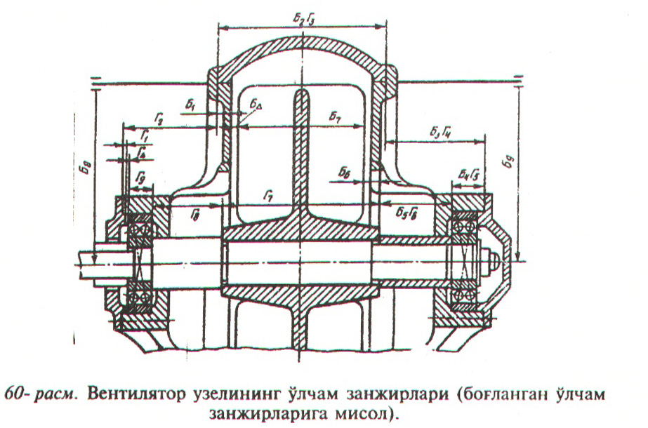

Slide 21
Эҳтимоллик усули билан ўлчам занжирини ҳисоблаш
Ўлчам занжирини максимум-минимум усули билан ҳисоблашда ишлов бериш ёки йиғиш жараёнида бир вақтнинг ўзида энг катта кўпайтирувчи ва энг кичик камайтирувчи звено ўлчамлари тескариси учраши мумкин, деб тахмин қилинади.
Агар беркитувчи звено чекли қийматларини шартга риоя қилмаслигининг жуда кичик эҳтимолига (масалан, 0,27%) йўл қўйсак. у ҳолда ташкил этувчи звеноларнинг жоизлик қийматини етарли ошириш мумкин, натижада детални тайёрлаш таннархи анча арзонлашади.
Бирннчи масала. Ташкил этувчи ва беркитуви звено ўлчам хатоликлари нормал тақсимланиш қонунига бўйсунади, уларнинг эҳтимоллик сочилиши (6σ) жоизлик майдони чегараларига тушади деб ҳисоблаб, қуйидагиларни қабул қиламиз
ёки
шунга ўхшаш
ёки
бунда 27%, беркитувчи звено
ўлчамлари жоизлик майдонидан ташқарига чиқиши мумкин

Slide 22
σ_{Аi} ва σ_{АО} қийматларни (2-77) ифодага қўйиб, оддий ўзгартишларни бажарсак, беркитувчи звенони аниқлаш ифодасини ҳосил қиламиз
Ўлчам занжири жоизликларини ҳисоблашда эҳтимоллик назариясини қўллаш самарадорлигини қуйидаги мисолда кўриш мум­кин. Ўлчам занжири тўртта ташкил этувчи звенолардан ташкил топган, деб тахмин киламиз:
TA₁қTA₂қTA₃қTA₄ формула бўйича беркитувчи звено жоиз­лик қиймати
бундан
Максимум-минимум бўйича ушбу масалани ечсак,
бундан

Slide 23
Таъмирлаш жараёнида ўлчам занжирини тиклаш
Машинадан фойдаланиш жараёнида туташувчи деталларнинг ўлчамлари ейилиши сабабли ўзининг бошланғич қийматини ўзгартиради. Бу деталь ўқларининг ва текисликларининг ўзаро жойлашишининг бузилишига, машина ва унинг алоҳида узеллари сифатининг ва иқтисодий кўрсаткичларининг пасайишига олиб келади. Шунинг учун машиналарни таъмирлашда цилиндрик бирикма ўтқазишларини шунингдек, машинанинг иш сифатини, пухталигини ва чидамлилигини аниқловчи ўлчам занжирларининг беркитувчи звеноларининг аниқлигини қайта тиклаш муҳим аҳамиятга эгадир. Бу борада текширишлар бир неча йўналишларда олиб борилмоқда. Ўлчам занжирларини қайта тиклаш мумкин: а) ўлчам занжирини ташкил этувчи звеноларига таъмир ўлчамларини киритиш билан; б) беркитувчи звено ейилишини тўлдирувчи ўлчам занжирига қўшимча звено киритиш билан; в) ташкил этувчи звенолар ейилиши натижасида беркитувчи звено ўзгаришини звеноларнинг ўлчамларини ўзгартиш билан.
Ҳозирги вақтда ўлчам занжирларини қайта тиклаш ташкил этувчи звеноларнинг номинал ўлчамигача қайта тиклашга келтирилаяпти. Албатта, бундай ҳолатда, занжирдаги алоҳида звеноларни бир-бирига нисбатан ҳолатини мувофиқлаштириш талаб қилинмаса, бун­дай узелни иш қобилияти таъминланади. Лекин машиналарда шундай звенолар учрайдики, улардаги алоҳида ташкил этувчи звеноларнинг ҳолати ўзаро боғланган бўлади. Бундай ҳолатда занжир звеноларини тасаввур қилувчи бирикмани оддий қайта тиклаш керакли натижага олиб келмайди.

Slide 24
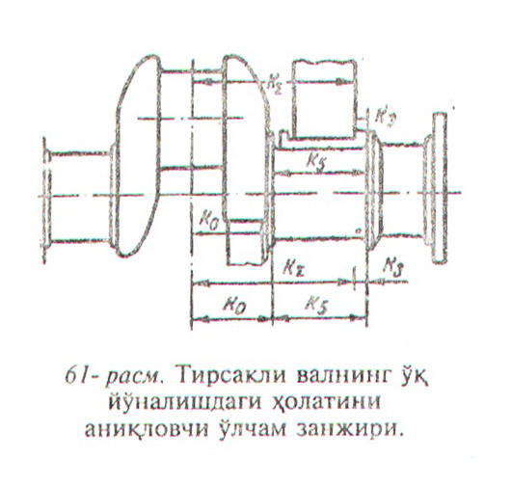
Ўлчам занжирини битта ёки бир нечта занжирдаги звеноларини таъмирлаш йўли билан қайта тиклаш. Бундай қайта тиклаш кридаг, кўра бошқа звенолар билан мувофиқлаштирилган бир тармоқдаги звенолари бўлмаган занжирлардагина амалга оширилиши мумкин 61-расмда блокни база текислигига нисбатан шатун елкаси ўртасининг ҳолатини аниқловчи ўлчаш занжири кўрсатилган. Ейилиш натижасида К₃ ва К₅ ўлчамлар ўзгаради. Бундан ташқари, вални силлиқлашда кам ёки кўпроқ, миқдорда елкали вал ён томони юзаларидан металл қатлами, бу елка узунлигини нотекис ошишига ва ўлчамнинг бу зилишига олиб келади. Берки­тувчи звенонинг бошланғич қийматини амалиётда қайта тик­лаш мумкин, фақат биргина бешинчи асос подшипниги таянч айланаси қалинлигининг ўлчамини ўзгартиш билан қайта тиклаш мумкин.

Slide 25
Тўлдирувчнлар ёрдамида ўлчам занжирини қайта тиклаш. Таш­кил этувчи звеноларнинг ейилиши натижасида беркитувчи звено ўлчами кўпайиш ёки камайиш томонига ўзгариши мумкин, тўлдириш қўйидаги ифода бўйича аниқланади
А — тўлдирувчи звено; А₀ — беркитувчи звенонинг бошланғич қиймати. А_{0(ўрт)} -беркитувчи звенонинг ташкил этувчи звенолари ейилгандан кейинги ҳосил бўлган қиймати

Slide 26
Агар кўпайтирувчи ташкил этувчи звеноларнинг ейилиш жадаллиги, камайтирувчиларникига нисбатан юқори бўлса, у ҳолда беркитувчи звено қиймати камаяди, шунинг учун тўлдирувчини кўпайтирувчи звенолар занжирига киритиш ва аксинча, агар камайтирувчи звеноларнинг ейилиши кўпайтувчи звеноларникига нисбатан жадалрок бўлса, беркитувчи звено ўлчами катталашади, шунинг учун тўлдирувчини камайтирувчи звенолар занжири­га киритиш лозим. Қачонки беркитувчи звено тирқиш ёки тарангликни ифодаласа ва бунда тўлдирувчининг оғиши ±0,5 Т₀ чегарасида бўлса, бу хол ўринли бўлади.
Ташкил этувчи звено занжирларндагн таъмирлаш ўлчамлари ёр­дамида ўлчам занжирнни қайта тиклаш. Ўлчам занжирини ташкил этувчи звенолар занжири қисмида таъмирлаш ўлчамларини яратиш йўли билан қайта тиклаш мумкин. Звеноларни таъмирлаш жараёнида беркитувчи звенонинг ейилишига борлиқ равишда занжирга беркитувчи звенонинг ейилишини тўлдирадиган ташкил этувчи звено ўлчами киритилади. Таъмирчи-муҳандиснинг асосий вазифаси — механизмда юқори малака асосида ўлчам таҳлили ўтқазиб, ўлчамини ўзгартириш билан беркитувчи звенонинг бошланғич аниқлигига эришиш мумкин бўлган осон ва тез қайта тикланадиган звенони аниқлашдир

Slide 27
Фойдаланилган адабиётлар
1. "Ўзароалмашинувчанлик, стандартлаштириш ва ўлчов усуллари", Р.Р. Равшанов - Ўқитувчи, Ташкент, 2016.
2. "Метрология, Ўзароалмашинувчанлик ва стандартлаштириш", Файзиев Р.Р., Дарслик. "Меҳнат", Ташкент - 2014.
3. "Технологик параметрларни ўлчаш усуллари ва воситалари", Муҳамедов Б.Э., - Ўқитувчи, Ташкент, 2017.

